Slide 1

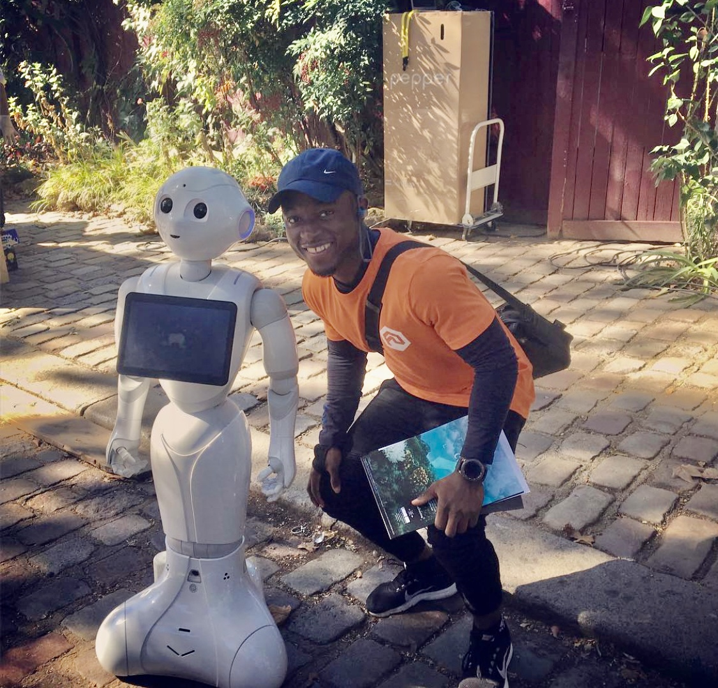
Modèles d’Apprentissage Non Supervisés
Segmentation des Clients d’un Site de E-Commerce

Slide 2

Contexte
Olist, spécialiste E-Commerce Brésilien souhaite fournir à ses équipes Marketing une segmentation de ses clients qu’elles utilisable au quotidien pour leurs campagnes de communication.
Elle fait appel à nous pour comprendre ses différents types d’utilisateurs grâce à leur comportement et à leurs données personnelles .

Slide 3

Mission
Notre objectif, est d’aider les équipes Marketing d’Olist à comprendre les différents types d'utilisateurs grâce à leur données et utilisant des algorithme d'apprentissage non supervisées pour regrouper ceux-ci en segments /profils similaires.

Slide 4
Pistes Envisagées
Bien plus qu’une analyse des catégories de produits préférées ….
Nous souhaitons apporter une analyse précise des comportements clients grâces à des algorithmes de machine Learning.
Par exemple, est-ce que le client d’un groupe achète plus facilement en fin d’année en privilégiant un règlement en plusieurs échéances, des délais de livraisons plus cours et est-il globalement satisfait de son achat ?
1
Problématique et Présentation du Jeu de données
2
Nettoyage et Exploration des données
3
Modélisations et Optimisation des hyperparamètres

Slide 5
Problématique
Segmenter les clients d’un site de E-commerce à partir d’un modèle d’apprentissage non-supervisée

Slide 6

Environment
de Travail
Cette photo par Auteur inconnu est soumise à la licence CC BY-SA-NC

Slide 7






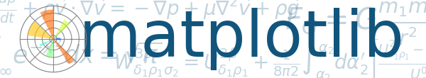

Environment de Travail
2018
86%

Slide 8
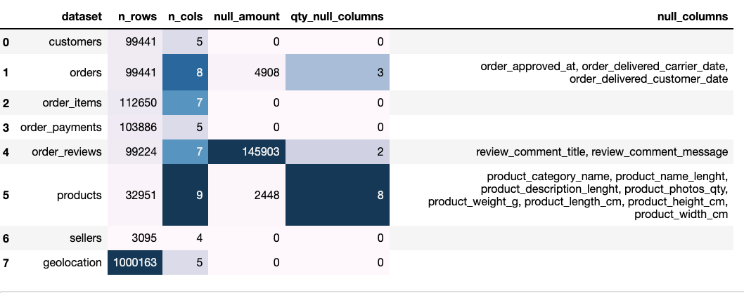
Présentation du Jeu de Données

Slide 9

Présentation du Jeu de Données
Notes:
Les donées founies par Olist sont réparties dans plusieurs tables SQL que nous avons importées dans notre notebook via la librairie pandans de python.

Slide 10
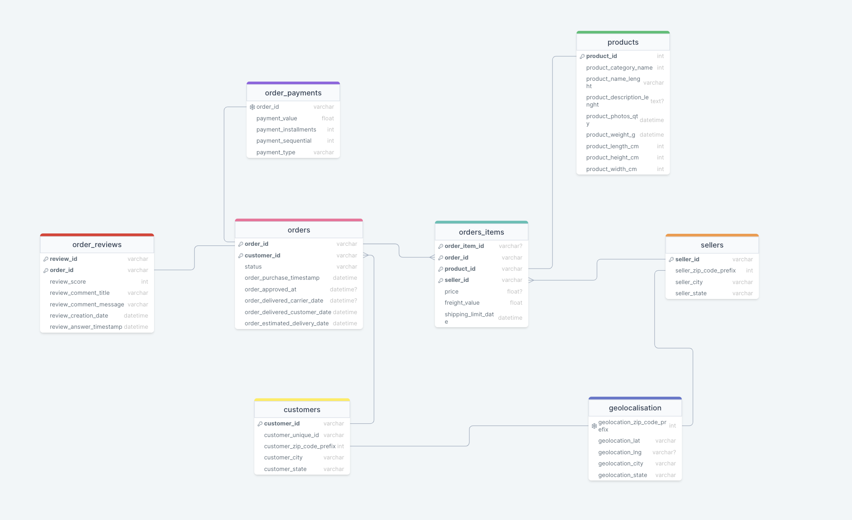
Notes:
Tables : Clients, produits, commandes, vendeurs et geolocalisation

Slide 11
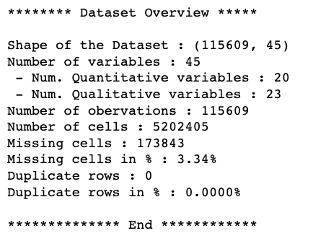
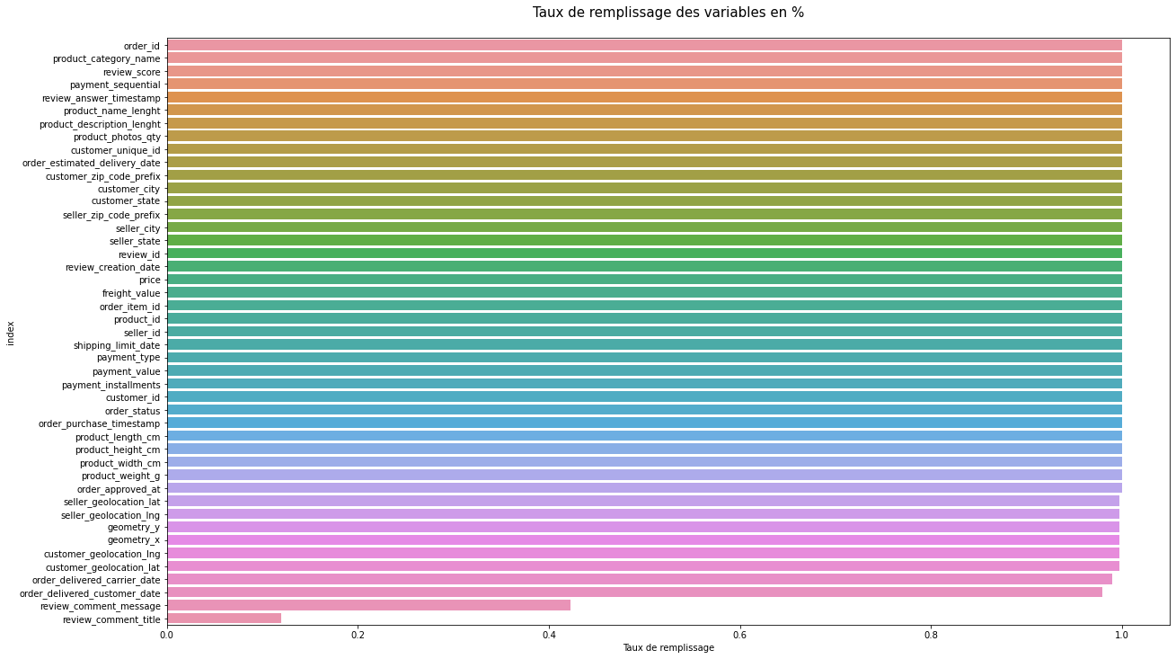
Présentation du Jeu de Données
Regroupement des des tables en un seul jeu de données
Les datas sont globalement bien complétés.
- Elles comportent très peu de valeurs manquantes

Slide 12
Nettoyage et Exploration des données
Nettoyage des données
Analyse Exploratoire des données
Feature Engineering & Transformation des variables

Slide 13
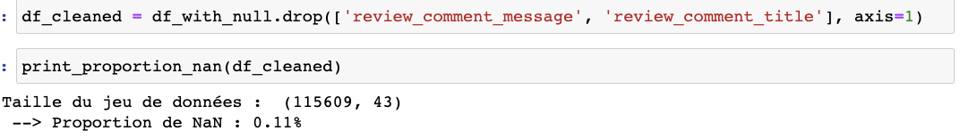
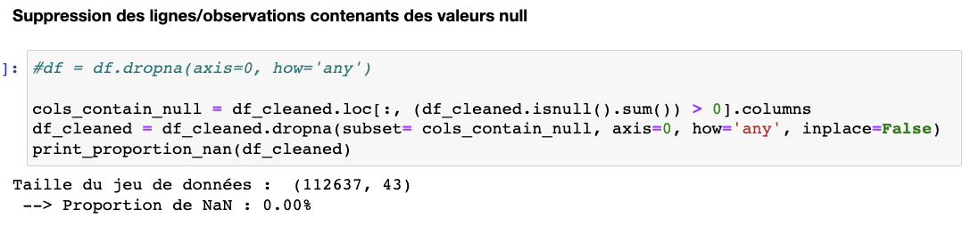
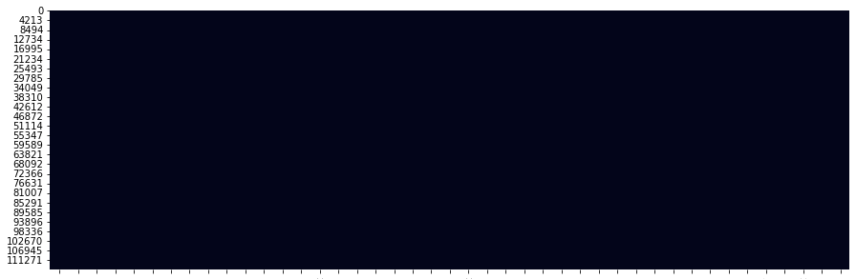
Nettoyage des Données

Slide 14
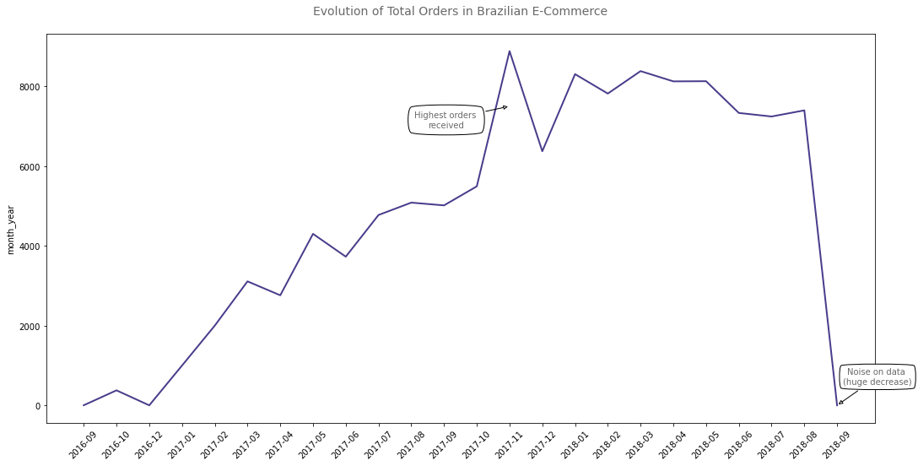
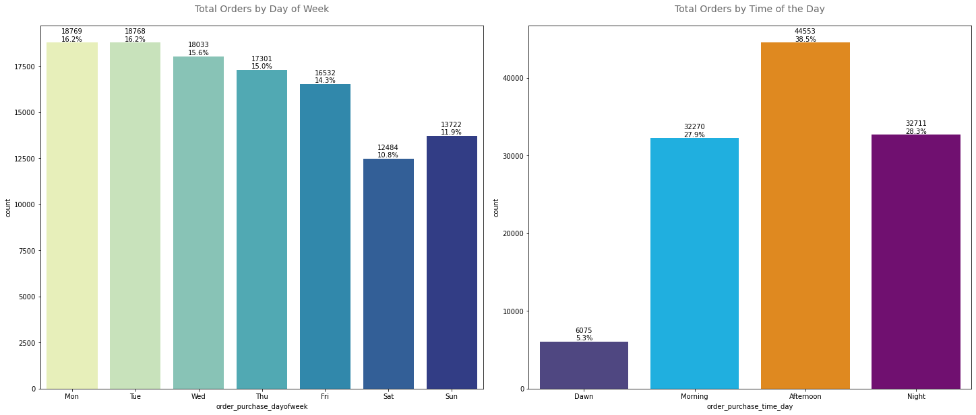
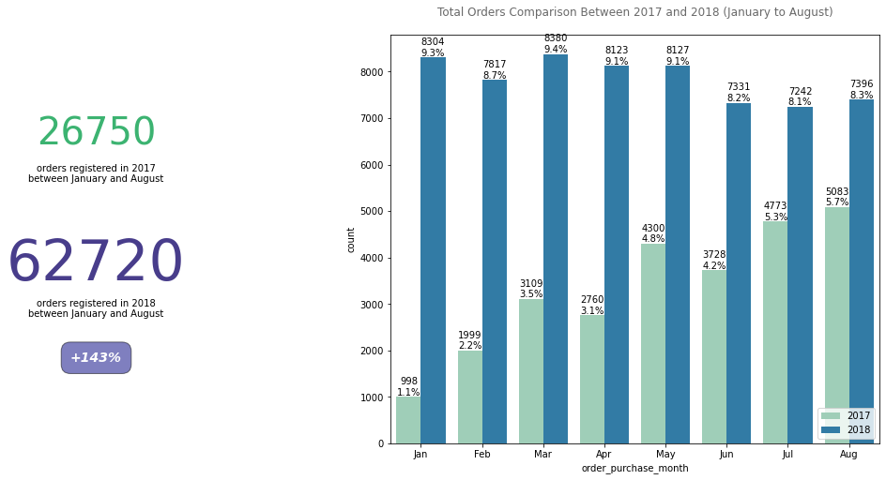
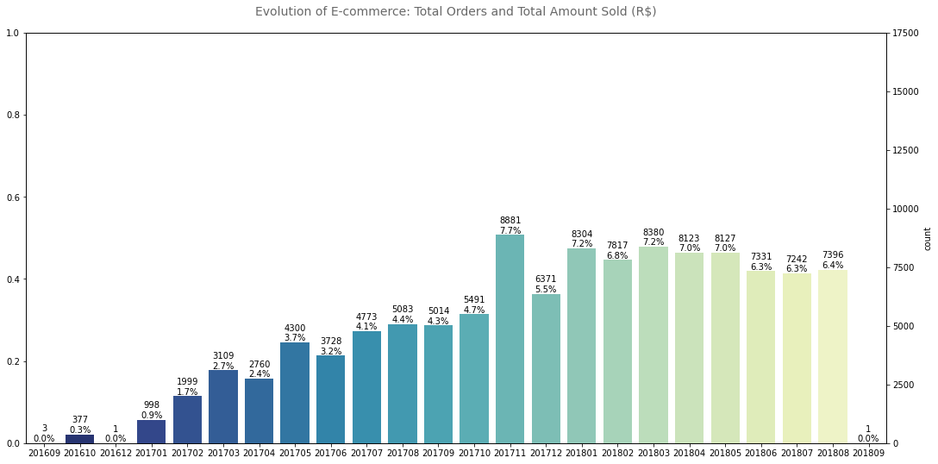
Analyse des données client Olist
2018
86%
Notes:
Depuis 2016, le nombre de commandes par jour est croissante et montre une certaine saisonnalité.
Les commandes semblent évoluer sur divers mois de l’année et l’on remarque que les clients commandes plus en semaine que le week-end majoritairement dans l’après-midi.
Pour la modélisation, nous intègrerons le mois de la commande pour la segmentation clients/
On remarque un pic de commande en novembre et janvier certaines du aux fêtes de fin d’années, avec également un croissance du chiffre d’affaire entre 2017 et 2018

Slide 15
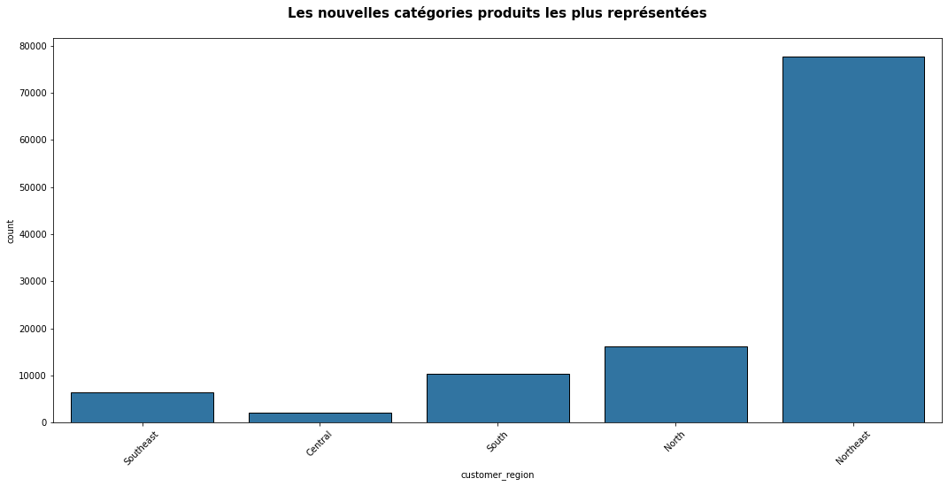
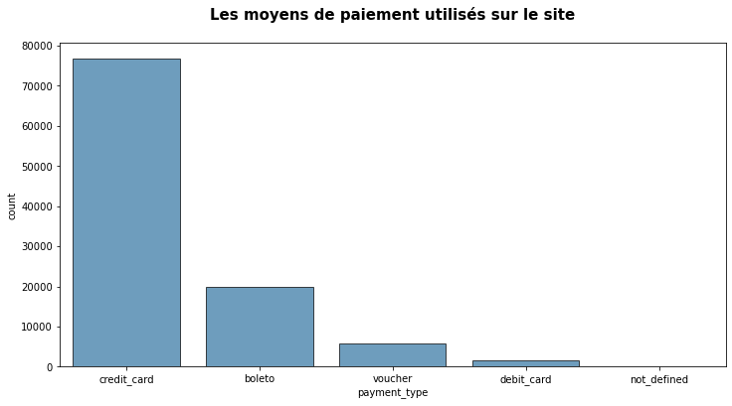
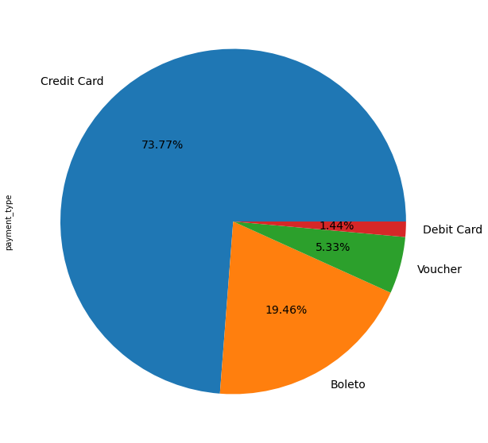
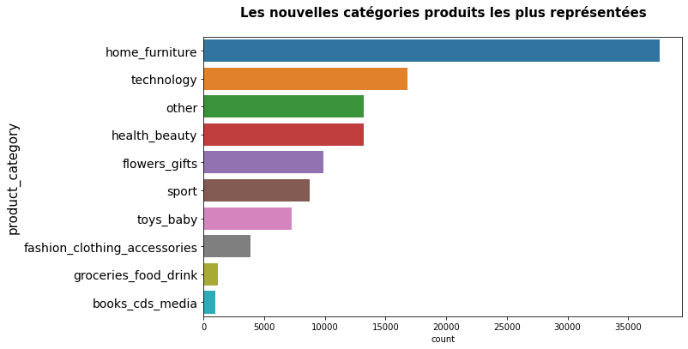
Analyse des données client Olist
2018
86%

Slide 16
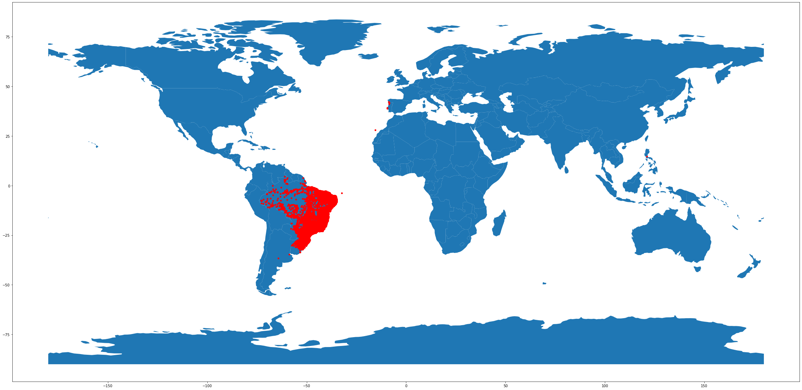
Analyse des données clienst Olist
2018
86%

Slide 17
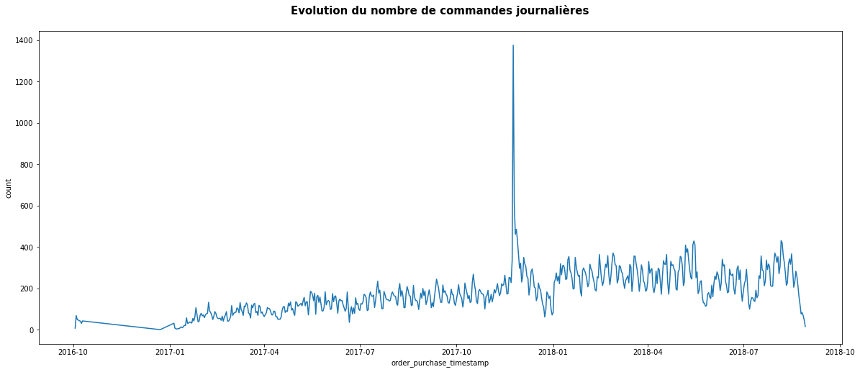
Analyse des données client Olist
2018
86%

Slide 18
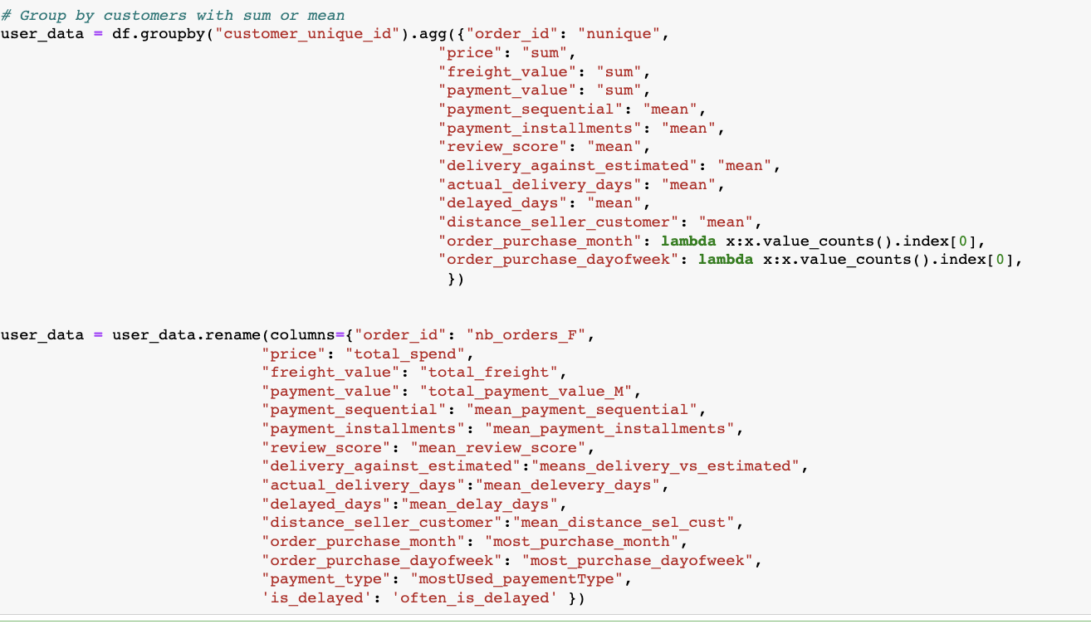
Feature Engineering & Columns Transformation
2018
86%

Slide 19
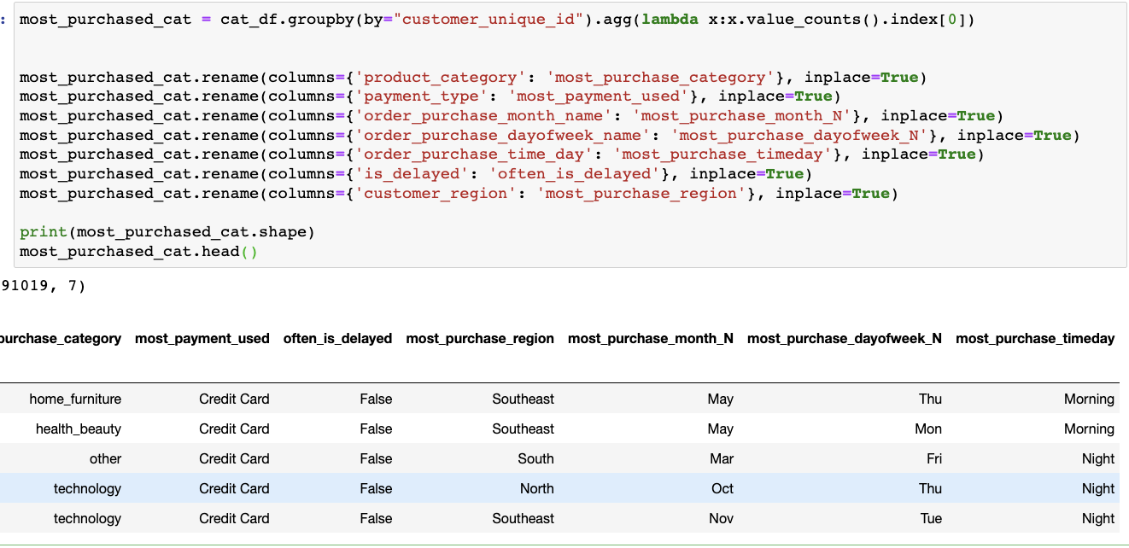
Feature Engineering & Columns Transformation
2018
86%

Slide 20
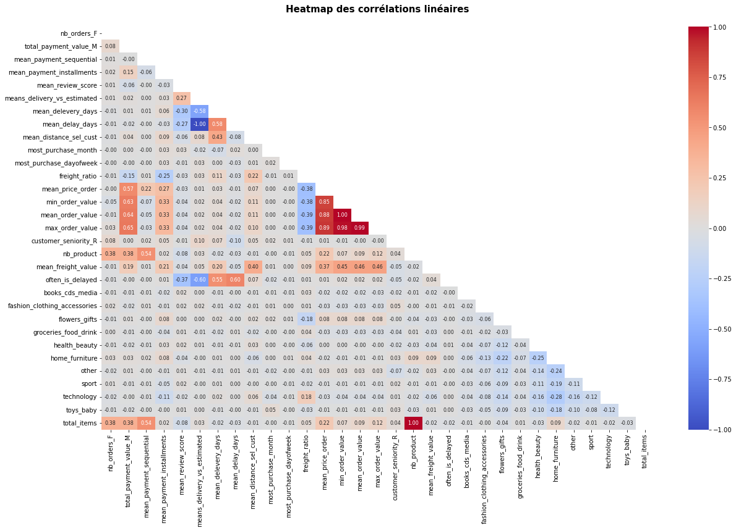
2018
86%

Slide 21
Modélisation et Optimisation des hyperparamtres
Etapes de la Modélisation
Présentation des Modèles Initiaux
Optimisation des Hyperparametres
Modèles Finaux et Analyses des Erreurs

Slide 22
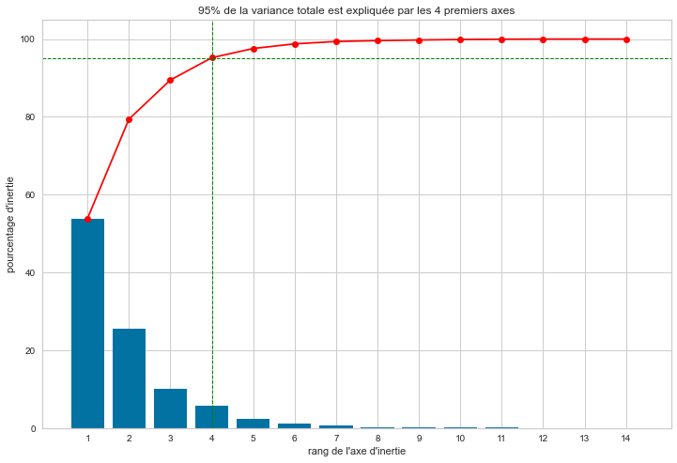
Modélisation et Segmenation

Slide 23
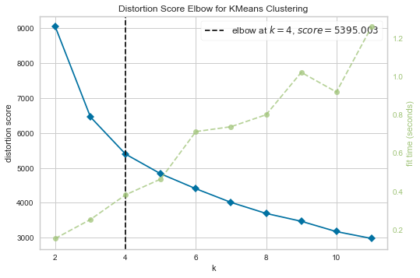
Modélisation et Segmenation

Slide 24
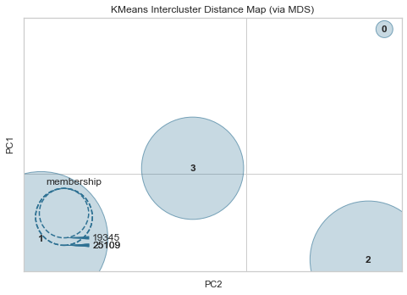
Modélisation et Segmenation

Slide 25
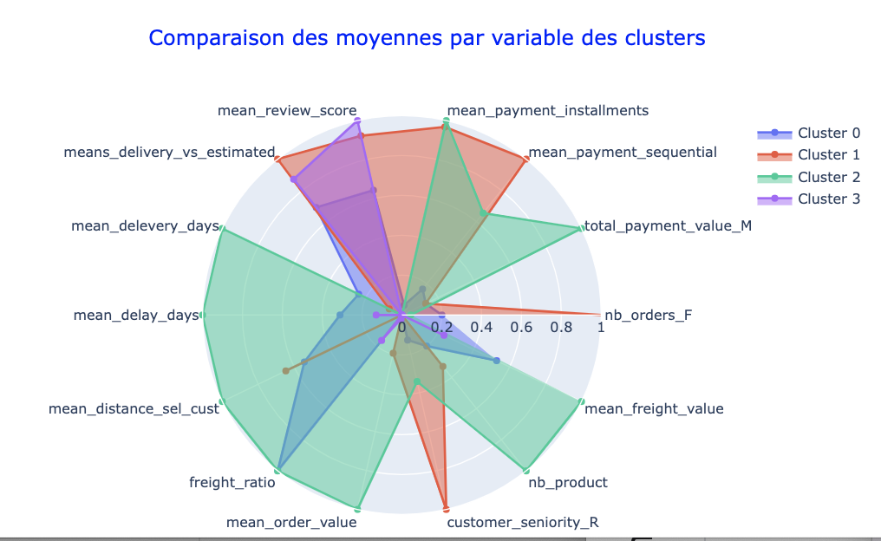
Modélisation et Segmenation

Slide 26
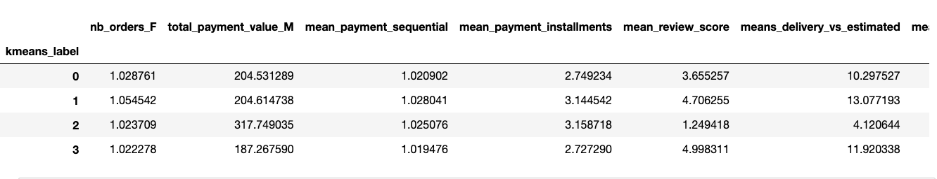
Modélisation et Segmenation

Slide 27
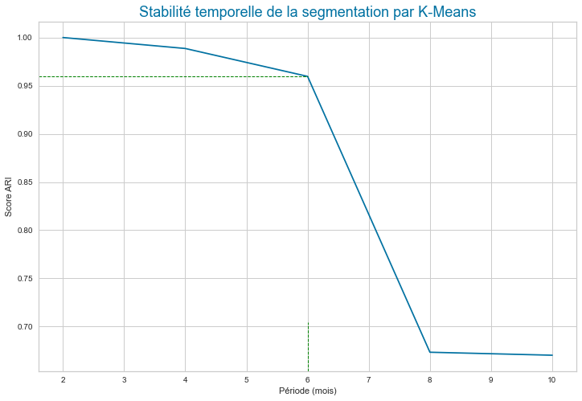
Maintenance du Modèle de Segmentation

Slide 28
MERCI POUR VOTRE
ATTENTTION
Thomas AWOUNFOUET
Aspiring Data Scientist

